Slide 1
Εικονικά Περιβάλλοντα Μάθησης και Πολυμέσα
Πανεπιστήμιο Αιγαίου
Ενότητα 4: Το προγραμματιστικό περιβάλλον του Kodu
Εμμανουήλ Φωκίδης
Παιδαγωγικό Τμήμα Δημοτικής Εκπαίδευσης

Slide 2
Άδειες Χρήσης
Το παρόν εκπαιδευτικό υλικό υπόκειται σε άδειες χρήσης Creative Commons.
Για εκπαιδευτικό υλικό, όπως εικόνες, που υπόκειται σε άλλου τύπου άδειας χρήσης, η άδεια χρήσης αναφέρεται ρητώς.

Slide 3
Χρηματοδότηση
Το παρόν εκπαιδευτικό υλικό έχει αναπτυχθεί στα πλαίσια του εκπαιδευτικού έργου του διδάσκοντα.
Το έργο «Ανοικτά Ακαδημαϊκά Μαθήματα στο Πανεπιστήμιο Αιγαίου» έχει χρηματοδοτήσει μόνο τη αναδιαμόρφωση του εκπαιδευτικού υλικού.
Το έργο υλοποιείται στο πλαίσιο του Επιχειρησιακού Προγράμματος «Εκπαίδευση και Δια Βίου Μάθηση» και συγχρηματοδοτείται από την Ευρωπαϊκή Ένωση (Ευρωπαϊκό Κοινωνικό Ταμείο) και από εθνικούς πόρους.

Slide 4
Εικονικά Περιβάλλοντα Μάθησης και Πολυμέσα
Διάλεξη 4^{η} Το προγραμματιστικό περιβάλλον του Kodu

Slide 5
Σύνδεση με τα προηγούμενα
Στην προηγούμενη διάλεξη, εστιάσαμε στις βασικότερες αρχές της θεωρίας μάθησης με ηλεκτρονικά παιχνίδια του Gee (Ταυτότητα, Αλληλεπίδραση, Παραγωγή, Ανάληψη κινδύνων, Προσαρμογή, Αντιπροσώπευση, Καλώς οργανωμένα προβλήματα, Πρόκληση και Παγίωση, Έγκαιρα και Κατ' απαίτηση, Νοήματα ανάλογα με το πλαίσιο, Ευχάριστα εξοργιστικό, Συστηματική σκέψη, Εξερεύνηση, Έξυπνα εργαλεία και Κατανεμημένη γνώση, Δια-λειτουργικές ομάδες, Επίδοση πριν από την ικανότητα)
Ασκήθηκε κριτική στα ηλεκτρονικά παιχνίδια και διαπιστώθηκε ότι βασικό πρόβλημα είναι ότι η επίδοση των μαθητών στα διάφορα μαθήματα, στηρίζεται σε τυποποιημένα εξεταστικά εργαλεία (standardized testing), όπου εκεί τα παιχνίδια έχουν ελάχιστη αξία.
Εξετάστηκε η "παιχνιδοποίηση" (gamification) της μάθησης, επισημαίνοντας πως αυτή αφορά καταστάσεις όπου η μάθηση συμβαίνει εκτός πλαισίου παιχνιδιών, όπως στη σχολική τάξη και όταν μια σειρά από στοιχεία παιχνιδιών οργανωμένα σε ένα σύστημα, λειτουργούν σε συνεργασία με τη μαθησιακή διαδικασία που λαμβάνει χώρα σε μια σχολική αίθουσα.

Slide 6
Σύνδεση με τα προηγούμενα
Τα στοιχεία των παιχνιδιών που υποβοηθούν τη μάθηση είναι:
Οι μηχανισμοί επιβράβευσης: βαθμοί, παράσημα, κτλ
Η αφηγηματικότητα
Ο έλεγχος του παίκτη
Η άμεση ανατροφοδότηση
Οι ευκαιρίες για ομαδική εργασία και ομαδική επίλυση προβλημάτων
Η κοινωνικοποίηση
Οι ευκαιρίες για ανέλιξη και κατάκτηση δεξιοτήτων
Εξετάστηκαν επίσης τα Σοβαρά παιχνίδια που είναι προσομοιώσεις πραγματικών γεγονότων, καταστάσεων και διεργασιών, σχεδιασμένες με σκοπό την επίλυση ενός προβλήματος.
Η χρήση των σοβαρών παιχνιδιών έχει πολλά πλεονεκτήματα και μπορούν να μετατραπούν σε ισχυρά εργαλεία διδασκαλίας. Τα πλεονεκτήματα αυτά είναι:
Στήριξη της ανάπτυξης διαφόρων δεξιοτήτων, όπως η στρατηγική σκέψη, ο σχεδιασμός, η επικοινωνία, η συνεργασία, οι ομαδικές αποφάσεις και οι δεξιότητες διαπραγμάτευσης.
Ενίσχυση της αποκτηθείσας γνώσης και του βαθμού διάρκειάς της.
Προσαρμογή της μαθησιακής εμπειρίας, σύμφωνα με τα χαρακτηριστικά του μαθητή, το στυλ και το βαθμό μάθησης.
Διευκόλυνση της μάθησης να λάβει χώρα σε ένα πλαίσιο που να έχει νόημα για το παιχνίδι.
Στήριξη της δημιουργίας ομάδων.

Slide 7
Σύνδεση με τα προηγούμενα
Τέλος είδαμε ότι υπάρχουν προγραμματιστικά περιβάλλοντα που μας επιτρέπουν τη γρήγορη ανάπτυξη παιχνιδιών.
Ένα από αυτά είναι το Kodu που έχει το επιπλέον χαρακτηριστικό ότι απευθύνεται και σε μικρές ηλικίες, με αποτέλεσμα να μπορούμε να διδάξουμε προγραμματισμό σε παιδιά.

Slide 8
Το προγραμματιστικό περιβάλλον Kodu
Απαιτήσεις συστήματος
Για να εγκατασταθεί και για να λειτουργήσεις το Kodu, απαιτούνται οι παρακάτω ελάχιστες προδιαγραφές στον υπολογιστή που θα χρησιμοποιηθεί:
Λειτουργικό σύστημα Windows 8 ή 8.1 (λειτουργεί όμως και σε Windows 7 ή Vista)
Κάρτα γραφικών που υποστηρίζει DirectX 9.0c και Shader Model 2.0
.NET Framework 4.0 or higher
XNA Framework 4.0 Redistributable
Κάθε μέτριος και σχετικά νέος (τριετίας-τετραετίας) υπολογιστής διαθέτει τις παραπάνω προδιαγραφές. Όμως, όπως και με κάθε άλλη περίπτωση, ισχύει ο κανόνας ότι όσο πιο ισχυρός είναι ο υπολογιστής, τόσο πιο ικανοποιητικά εκτελείται το πρόγραμμα.

Slide 9
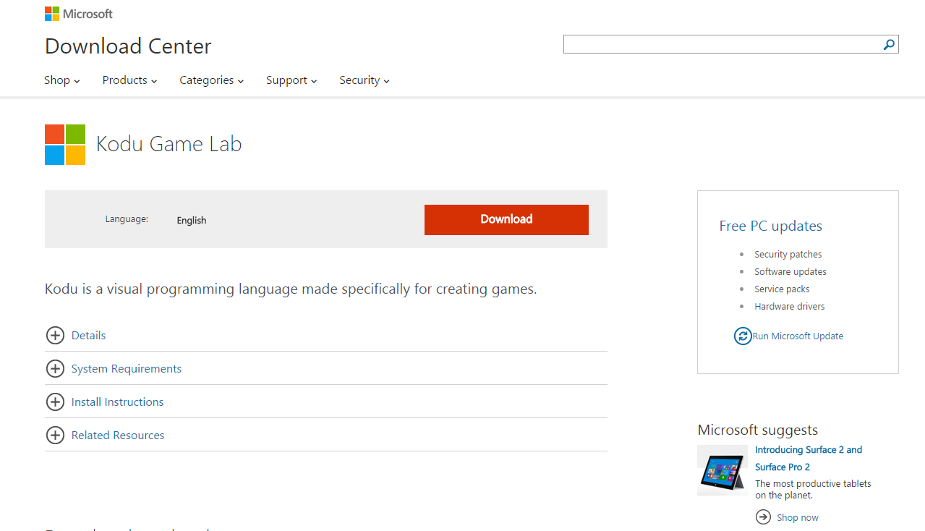
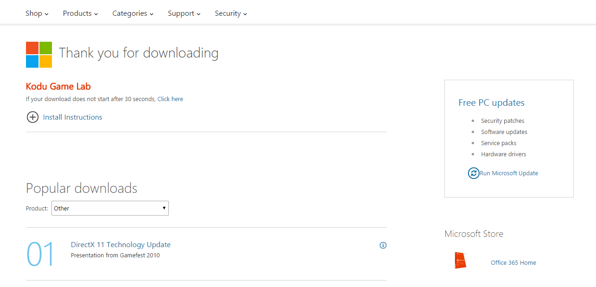
Εγκατάσταση του προγράμματος
Το Kodu είναι διαθέσιμο δωρεάν στη διεύθυνση: https://www.microsoft.com/en-us/download/details.aspx?id=10056

Slide 10
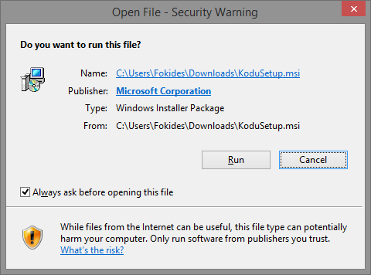
Εγκατάσταση του προγράμματος
Αφού "κατέβει" το αρχείο, εκκινούμε την εγκατάσταση κάνοντας διπλό κλικ σε αυτό.

Slide 11
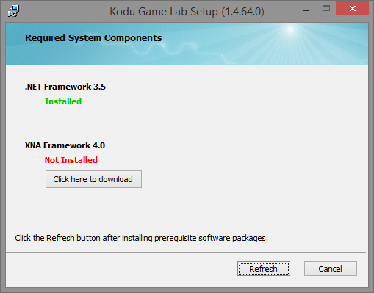
Εγκατάσταση του προγράμματος
Για να λειτουργήσει το Kodu, είναι απαραίτητο να υπάρχουν στον υπολογιστή μας εγκατεστημένα δύο προγράμματα, το .Net Framework και το XNA Framework. Στους περισσότερους υπολογιστές το πρώτο είναι εγκατεστημένο. Σε κάθε περίπτωση πάντως, το πρόγραμμα εγκατάστασης ελέγχει την ύπαρξή τους και σε περίπτωση που κάποιο από αυτά δεν βρεθεί, μας προτείνει να το "κατεβάσουμε" και να το εγκαταστήσουμε, όπως στην παρακάτω περίπτωση.

Slide 12
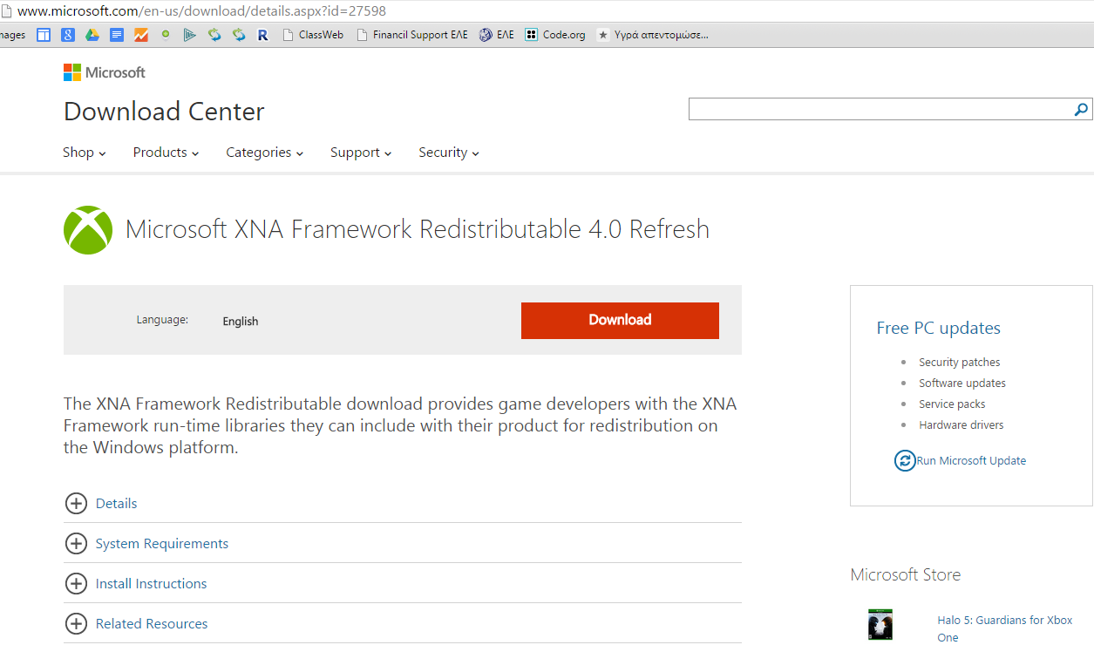
Εγκατάσταση του προγράμματος

Slide 13
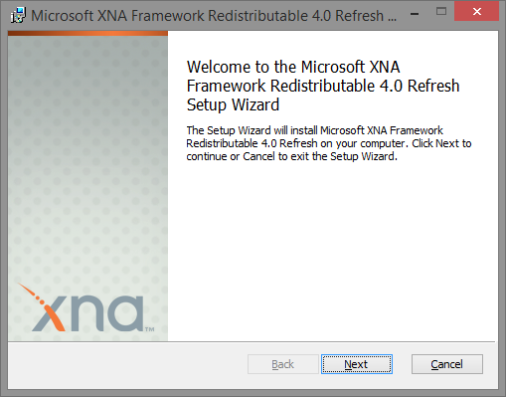
Εγκατάσταση του προγράμματος

Slide 14
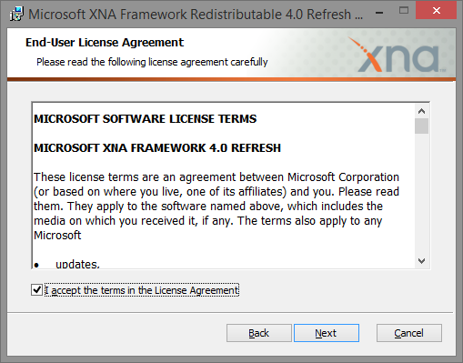
Εγκατάσταση του προγράμματος

Slide 15
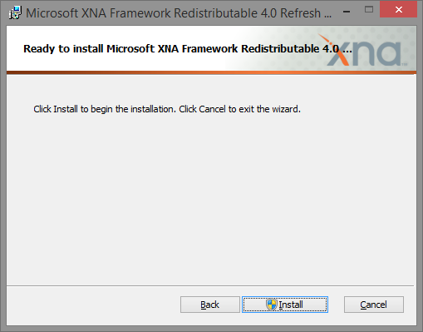
Εγκατάσταση του προγράμματος

Slide 16
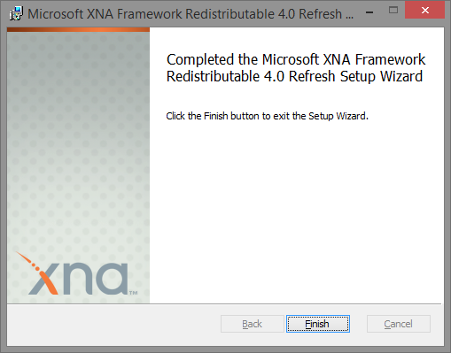
Εγκατάσταση του προγράμματος

Slide 17
Εγκατάσταση του προγράμματος
Όταν εγκατασταθούν τα επιπλέον προγράμματα, επανερχόμαστε στην εγκατάσταση του Kodu, που είχε διακοπεί προσωρινά, και πατώντας το πλήκτρο "Refresh", διαπιστώνουμε ότι μπορούμε να συνεχίσουμε την εγκατάσταση.

Slide 18
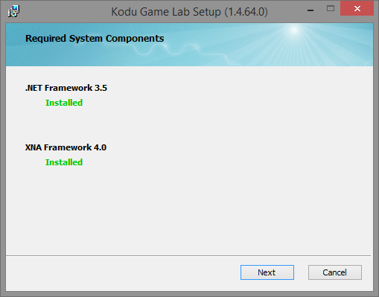
Εγκατάσταση του προγράμματος

Slide 19
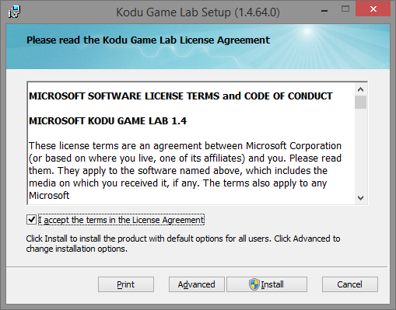
Εγκατάσταση του προγράμματος

Slide 20
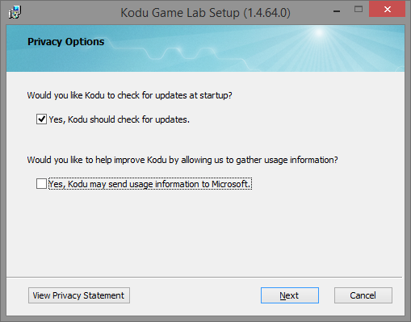
Εγκατάσταση του προγράμματος
Κατά τη διάρκεια της εγκατάστασης, θα μας ζητηθεί κατά πόσο θέλουμε να γίνεται έλεγχος για ενημερωμένες εκδόσεις του Kodu και για τη γλώσσα με την οποία θα εμφανίζεται το πρόγραμμα και οι εντολές. Στην περίπτωσή μας, παρότι είναι δυνατή η εγκατάσταση στην ελληνική γλώσσα, θα προτιμηθεί η εγκατάσταση στα αγγλικά. Παρόλα αυτά μπορείτε, χωρίς πρόβλημα, να το εγκαταστήσετε στα ελληνικά.

Slide 21
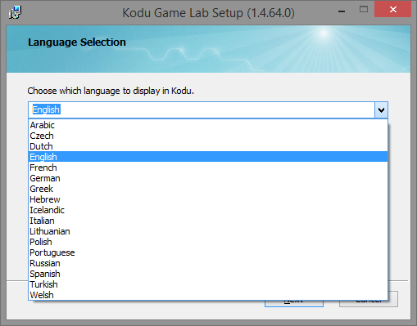
Εγκατάσταση του προγράμματος

Slide 22
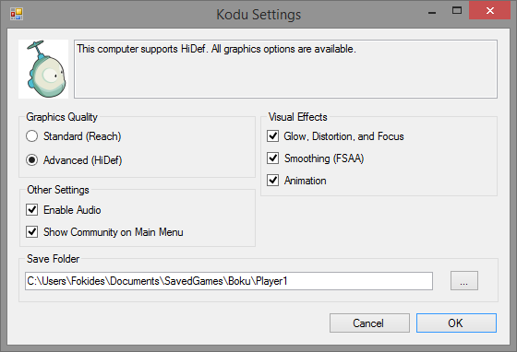
Αρχικές ρυθμίσεις του προγράμματος
Μετά την ολοκλήρωση της εγκατάστασης, έχουν δημιουργηθεί δύο εικονίδια στην επιφάνεια εργασίας. Το ένα επιγράφεται "Configure Kodu Game Lab" και το άλλο "Kodu Game Lab". Το πρώτο μας επιτρέπει να κάνουμε κάποιες βασικές ρυθμίσεις για την εκτέλεση του Kodu, προσαρμόζοντάς το στις δυνατότητες του υπολογιστή μας. Σε έναν υπολογιστή υψηλών δυνατοτήτων, όλες οι δυνατότητες έχουν προεπιλεγεί.
Σε αντίθετη περίπτωση ή αν εκτελώντας το πρόγραμμα διαπιστώσουμε ότι αυτό δεν εκτελείται ικανοποιητικά, μπορούμε να αποεπιλέξουμε κάποια στοιχεία, αρχής γενομένης από το "Visual Effects". Πιο δραστικά αποτελέσματα έχει αν στο "Graphics Quality", από "Advanced" το κάνουμε Standard.

Slide 23
Αρχικές ρυθμίσεις του προγράμματος
Μετά την ολοκλήρωση της εγκατάστασης, έχουν δημιουργηθεί δύο εικονίδια στην επιφάνεια εργασίας. Το ένα επιγράφεται "Configure Kodu Game Lab" και το άλλο "Kodu Game Lab". Το πρώτο μας επιτρέπει να κάνουμε κάποιες βασικές ρυθμίσεις για την εκτέλεση του Kodu, προσαρμόζοντάς το στις δυνατότητες του υπολογιστή μας. Σε έναν υπολογιστή υψηλών δυνατοτήτων, όλες οι δυνατότητες έχουν προεπιλεγεί.
Σε αντίθετη περίπτωση ή αν εκτελώντας το πρόγραμμα διαπιστώσουμε ότι αυτό δεν εκτελείται ικανοποιητικά, μπορούμε να αποεπιλέξουμε κάποια στοιχεία, αρχής γενομένης από το "Visual Effects". Πιο δραστικά αποτελέσματα έχει αν στο "Graphics Quality", από "Advanced" το κάνουμε Standard.

Slide 24
Τα πρώτα βήματα στο Kodu
Η εκκίνηση του προγράμματος γίνεται από το εικονίδιο "Kodu Game Lab". Κατά την πρώτη του εκτέλεση, θα προβληθεί ένα εισαγωγικό βίντεο και αμέσως μετά την ολοκλήρωσή του εμφανίζεται η κυρίως οθόνη του προγράμματος.
Οι επιλογές της οθόνης αυτής με τη σειρά είναι:
Η συνέχιση της εργασίας από το σημείο που τη διακόψαμε (Resume)
H κατασκευή μίας νέας εφαρμογής (New World)
Tο φόρτωμα μίας αποθηκευμένης εφαρμογής (Load World)
Tο φόρτωμα μίας εφαρμογής που έχει κατασκευαστεί από άλλους και είναι διαθέσιμη στο Διαδίκτυο (Community)
Η καρτέλα των ρυθμίσεων που αφορά όλες τις εφαρμογές και τον τρόπο λειτουργίας του Kodu (Options)
Η βοήθεια (Help)
Η έξοδος από το πρόγραμμα (Quit Kodu)

Slide 25
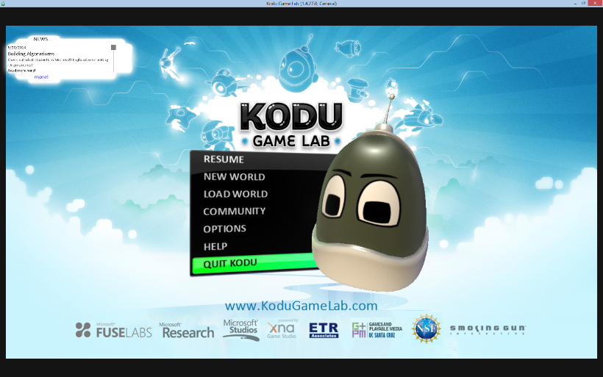
Τα πρώτα βήματα στο Kodu

Slide 26
Τα πρώτα βήματα στο Kodu
H καρτέλα των ρυθμίσεων περιέχει πολλές επιλογές τις οποίες θα δούμε στη συνέχεια. Αρκετές από αυτές τις ενεργοποιούμε ή τις απενεργοποιούμε κάνοντας κλικ σε αυτές.
Σε άλλες περιπτώσεις πρέπει να μετακινήσουμε μία μπάρα για να αλλάξουμε την τιμή της παραμέτρου.
Σε όλες τις περιπτώσεις, μπορούμε να πατήσουμε το πλήκτρο "Υ" για να πάρουμε βοήθεια και το πλήκτρο "Α" για να κλείσουμε το παράθυρο της βοήθειας. Το ίδιο μπορεί να γίνει κάνοντας κλικ επάνω στα γράμματα αυτά.

Slide 27
Τα πρώτα βήματα στο Kodu
Οι ρυθμίσεις που μπορούμε να κάνουμε, με τη σειρά, είναι:
Εμφάνιση βοήθειας για τα εργαλεία (Show tooltips).
Εμφάνιση βοήθειας όταν κάτι δεν λειτουργεί σωστά (Show hints). Κατά την εμφάνισή της, έχουμε την επιλογή να μην εμφανιστεί ξανά.
Αποκατάσταση κρυμμένων στοιχείων βοήθειας όταν κάτι δεν λειτουργεί σωστά (Restore disabled hints).
Εμφάνιση καρέ/δευτερόλεπτο (Show framerate). Πολύ χρήσιμη επιλογή, που μας επιτρέπει να βλέπουμε την ταχύτητα εκτέλεσης της εφαρμογής μας. Όταν το frame rate είναι χαμηλό, η εφαρμογή παρουσιάζει μικροδιακοπές και μη συνεχόμενη κίνηση.
Πόση βοήθεια θα εμφανίζεται στο πάνω αριστερό μέρος της οθόνης (Help overlay amount). Στο σημείο αυτό, εμφανίζεται κυρίως βοήθεια για το ποια πλήκτρα μπορούν να χρησιμοποιηθούν σε κάθε περίπτωση. Οι διαθέσιμες επιλογές είναι καμία, λίγη και πλήρης.
Η γλώσσα με την οποία θα εκτελείται το πρόγραμμα (Language).
Ενεργοποίηση ή απενεργοποίηση της επεξεργασίας του κόσμου με το χειριστήριο του Xbox (Make game pad tool menu modal).

Slide 28
Τα πρώτα βήματα στο Kodu
Αντιστροφή του χειριστηρίου του Xbox για πάνω/κάτω, στροφή, χειρισμό κάμερας, (Invert stick for …).
Ταχύτητα επεξεργασίας εδάφους (Terrain edit speed).
Ένταση των διάφορων ήχων κατά την επεξεργασία (UI volume).
Ένταση των διάφορων εφέ (Effects volume).
Ένταση της μουσικής (Music volume).
Έλεγχος για ενημερώσεις κατά την εκκίνηση (Check for updates at startup).
Συλλογή πληροφοριών για τον χρήστη (Gather usage information).
Διάφορες δηλώσεις και συμφωνητικά για τη χρήση του προγράμματος.
Προβολή του εισαγωγικού βίντεο στην επόμενη εκκίνηση (Show video at next startup).
Απομνημόνευση κωδικών πρόσβασης στον ιστότοπο του Kodu (Remember web site login).
Εμφάνιση πληροφοριών εκσφαλμάτωσης κατά τη δημιουργία εγχειριδίων χρήσης (Show tutorial debugging info).
Η έκδοση του προγράμματος.

Slide 29
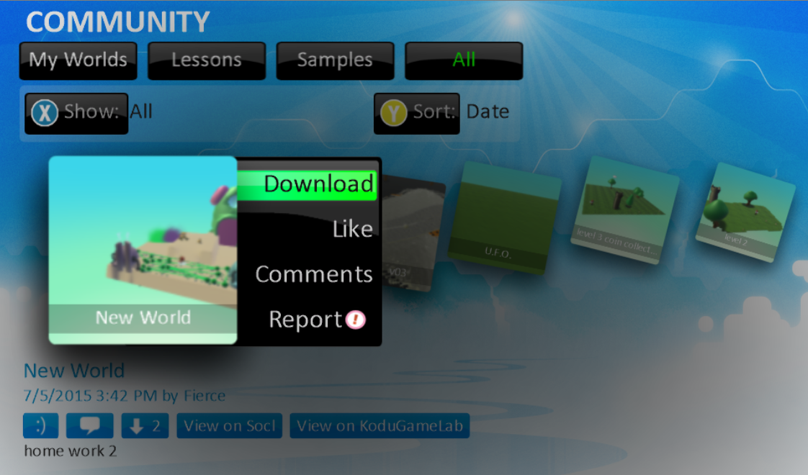
Τα πρώτα βήματα στο Kodu
Από το κεντρικό μενού και την επιλογή "Community", μπορούμε να φορτώσουμε και να εκτελέσουμε ένα παιχνίδι που έχουν κατασκευάσει άλλοι. Κάνοντας κλικ επάνω σε ένα πλακίδιο, μας δίνονται οι επιλογές να το κατεβάσουμε (Download), να δηλώσουμε ότι μας αρέσει (Like), να δούμε σχόλια για αυτό (Comments) ή τέλος, να το αναφέρουμε ως ακατάλληλο (Report).

Slide 30
Τα πρώτα βήματα στο Kodu
Από το κεντρικό μενού και την επιλογή "Load world", μπορούμε να παίξουμε ένα παιχνίδι (Play, να το επεξεργαστούμε (Edit), να το εξαγάγουμε (Export), να δηλώσουμε σε ποια κατηγορία ανήκει (Edit tags) ή τέλος, να το διαγράψουμε (Delete).
Η εξαγωγή ο μόνος τρόπος να μεταφέρουμε το παιχνίδι μας σε άλλον υπολογιστή, γιατί το παιχνίδι αποθηκεύεται στον υπολογιστή μας με τέτοιο τρόπο που δεν είναι εύκολα προσβάσιμος στον απλό χρήστη.

Slide 31
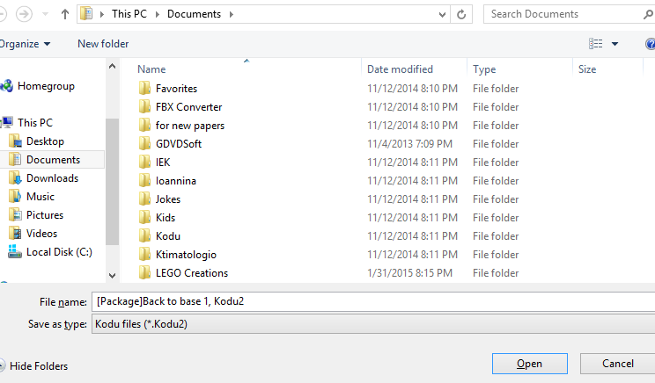

Slide 32
Το περιβάλλον κατασκευής παιχνιδιών
Από την επιλογή "New world" του κεντρικού μενού, μπορούμε να ξεκινήσουμε να φτιάχνουμε ένα νέο παιχνίδι εκ του μηδενός. Ξεκινάμε πάντα έχοντας στη διάθεσή μας ένα μικρό πράσινο τετράγωνο, που είναι το έδαφος του παιχνιδιού. Το τετράγωνο αυτό έχει μέγεθος 0,5Χ0,5 μέτρα.
Στο πάνω αριστερό μέρος της οθόνης μας εμφανίζονται οι διαθέσιμες ενέργειες και με τα πλήκτρα, συνδυασμούς πλήκτρων ή κουμπιά του ποντικιού με τα οποία μπορούμε να τις εκτελέσουμε. Οι ενέργειες και οι συνδυασμοί πλήκτρων αλλάζουν ανάλογα με το εργαλείο που χρησιμοποιούμε.
Στο δεξιό μέρος της οθόνης υπάρχει ένα θερμόμετρο, ένδειξη του πόσο έχουμε γεμίσει τον κόσμο, το παιχνίδι, με αντικείμενα. Όσο το θερμόμετρο γίνεται κόκκινο και γεμίζει, τόσο το παιχνίδι γίνεται πιο αργό στην εκτέλεσή του. Από ένα σημείο και μετά, δεν μας επιτρέπεται η τοποθέτηση άλλων αντικειμένων, αν και μπορούμε να παρακάμψουμε αυτό τον περιορισμό στις ρυθμίσεις του παιχνιδιού, όπως θα δούμε σε άλλο σημείο.
Στο κάτω μέρος της οθόνης υπάρχει η εργαλειοθήκη. Με τα διάφορα εργαλεία που έχουμε στη διάθεσή μας, μπορούμε να κατασκευάσουμε, να προσαρμόσουμε και να προγραμματίσουμε όλα τα στοιχεία ενός παιχνιδιού.

Slide 33
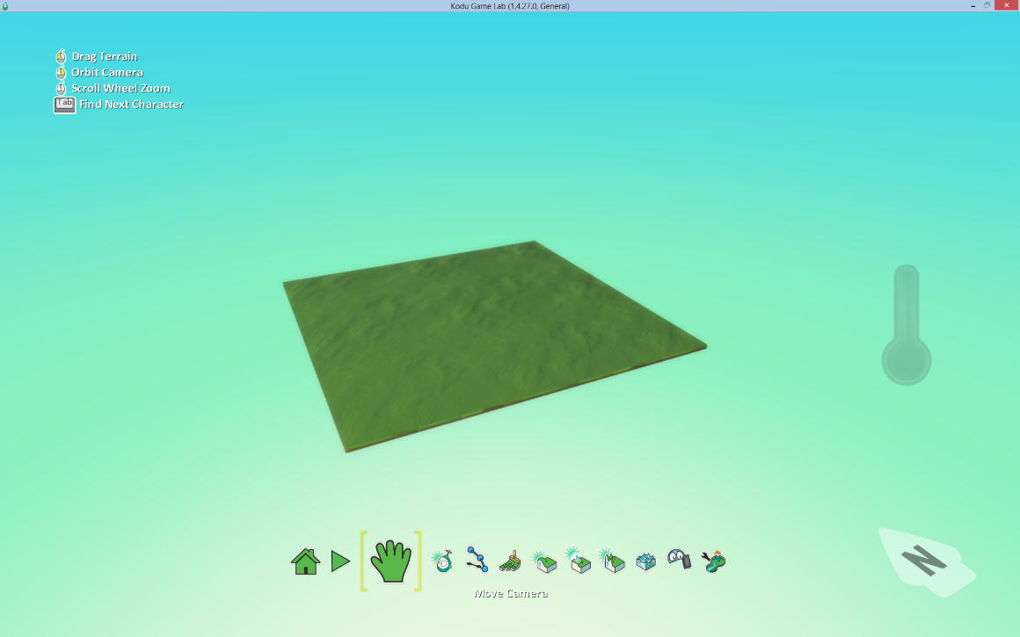
Το περιβάλλον κατασκευής παιχνιδιών

Slide 34
Το περιβάλλον κατασκευής παιχνιδιών
Για να επιλέξουμε ένα εργαλείο αρκεί να το κάνουμε κλικ με το αριστερό πλήκτρο του ποντικιού μας. Όταν κάποιο εργαλείο είναι επιλεγμένο, περιβάλλεται από δύο κίτρινες αγκύλες.

Slide 35
Χρήση της κάμερας
Από την εργαλειοθήκη επιλέξτε το εργαλείο μετακίνησης της κάμερας, που συμβολίζεται με ένα "χεράκι". Παρατηρούμε τα διαθέσιμα πλήκτρα, στο πάνω αριστερό μέρος της οθόνης. Με πατημένο το αριστερό πλήκτρο του ποντικιού, μπορούμε να μετακινήσουμε το έδαφος προς τις 4 κατευθύνσεις. Στην ουσία, δεν μετακινούμε το έδαφος, αλλά την κάμερα. Με πατημένο το δεξί πλήκτρο, περιστρέφουμε την κάμερα, ενώ μετακινώντας το ροδάκι κάνουμε zoom in και zoom out.

Slide 36
Χρήση της κάμερας
Εργασία 1η
Εξοικειωθείτε με τη διεπαφή του Kodu και με την κάμερα. Να δίνετε πάντα προσοχή στο επάνω αριστερό μέρος της οθόνης, στη βοήθεια για τα πλήκτρα.
Επιλέξτε το εργαλείο μετακίνησης της κάμερας (το εργαλείο με το χεράκι). Μετακινήστε και περιστρέψτε την κάμερα. Αυξομειώστε το ζουμ. Τις πρώτες φορές είναι αρκετά εύκολο να αποπροσανατολιστείτε και να "χάσετε" τον κόσμο σας.

Slide 37
Σύνοψη 4^{ης} διάλεξης
Στη διάλεξη αυτή είδαμε τον τρόπο εγκατάστασης του Kodu, βασικές ρυθμίσεις σε αυτό και το περιβάλλον εργασίας.

Slide 38
Σύνοψη 4^{ης} διάλεξης
Οι σημαντικότερες ρυθμίσεις που μπορούμε να κάνουμε είναι:
Η γλώσσα με την οποία θα εκτελείται το πρόγραμμα (Language).
Ενεργοποίηση ή απενεργοποίηση της επεξεργασίας του κόσμου με το χειριστήριο του Xbox (Make game pad tool menu modal).
Ένταση των διάφορων ήχων κατά την επεξεργασία (UI volume).
Ένταση των διάφορων εφέ (Effects volume).
Ένταση της μουσικής (Music volume).
Έλεγχος για ενημερώσεις κατά την εκκίνηση (Check for updates at startup).

Slide 39
Σύνοψη 4^{ης} διάλεξης

Slide 40
Σύνοψη 4^{ης} διάλεξης

Slide 41
Σύνοψη 4^{ης} διάλεξης
Τέλος είδαμε το εργαλείο μετακίνησης της κάμερας, που συμβολίζεται με ένα "χεράκι". Παρατηρούμε τα διαθέσιμα πλήκτρα, στο πάνω αριστερό μέρος της οθόνης. Με πατημένο το αριστερό πλήκτρο του ποντικιού, μπορούμε να μετακινήσουμε το έδαφος προς τις 4 κατευθύνσεις. Στην ουσία, δεν μετακινούμε το έδαφος, αλλά την κάμερα. Με πατημένο το δεξί πλήκτρο, περιστρέφουμε την κάμερα, ενώ μετακινώντας το ροδάκι κάνουμε zoom in και zoom out.

Slide 42
Τέλος 4^{ης} Διάλεξης

